Slide 1
新授课
课时7 平面

Slide 2


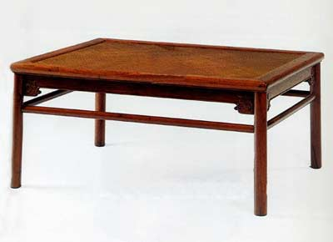
导入：宁静的湖面、海面，生活中的课桌面给你什么样的感觉？

Slide 3
1.理解平面的概念，掌握平面的画法及表示方法.
2.能运用图形、文字、符号三种语言描述三个基本事实，理解它们的地位与作用.

Slide 4


目标一：理解平面的概念，掌握平面的画法及表示方法.
任务：阅读教材P124，回答问题，整理平面的相关概念以及表示.
1.生活中的平面有大小之分吗？
2.几何中的“平面”是怎样的？
新知讲解
1.平面的概念：几何里所说的“平面”是从生活中一些物体中抽象出来的非常平的面，是向四周无限延展的.平面是绝对平的，没有大小，没有厚度.

Slide 5


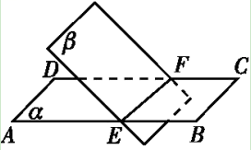
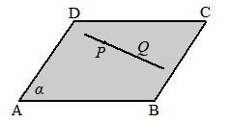
新知讲解
2.平面的画法：①水平放置：常把平行四边形的一边画成横向(图1).
②竖直放置：常把平行四边形的一边画成竖向(图2).
注意：如果一个平面被另一个平面遮挡住,为了增强它的立体感,把被
遮挡部分用虚线画出来或者不画，如图3所示.
图1
图2
3.平面的表示：常用希腊字母表示，也可以用代表平面的平行四边形的四个顶点，或者相对的两个顶点的大写英文字母作为这个平面的名称，例如平面 、平面ABCD、平面AC或者平面BD(图4)．
图3
图4

Slide 6

练一练
判断下列各题的说法正确与否,正确的打√，错误打×.
1.一个平面长 4 米，宽 2 米； ( )
2.平面有边界； ( )
3.一个平面的面积是 25cm²； ( )
4.菱形的面积是 4 cm²； ( )
5.一个平面可以把空间分成两部分. ( )
×
×
×
√
√

Slide 7
目标二：能运用图形、文字、符号三种语言描述三个基本事实，理解它们的地位与作用.
任务1：学生用尺子动手实操，体会平面的基本事实.
(1)我们知道两点可以确定一条直线，分别过一点、过两点、过在一条直线上的三个点、过不在一条直线上的三点能画出多少个平面？
过一个点、过两个点能作无数个平面.过三点时,如果三点在同一条直线上,能作无数个平面;如果三点不在同一条直线上,能作一个且只能作一个平面

Slide 8
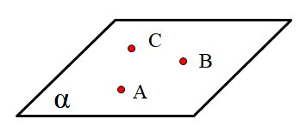
新知讲解
平面基本事实1：如图，过不在一条直线上的三个点，有且只有一个平面.
①“有且只有”的含义：“有”指过不在一条直线上的三个点存在一个平面，强调的是
存在性；“只有一个”指过不在一条直线的三个点存在唯一一个平面，强调的是唯一性.
②基本事实1给出了确定一个平面的依据：“不共线的三个点，确定一个平面”.
③符号表示：A、B、C三点不共线 => 有且只有一个平面α，使A∈α、B∈α、C∈α.

Slide 9
(2)如果直线l与平面α有一个公共点P，直线l是否在平面α内？如果直线l与平面α有两个公共点呢?
如果直线l与平面α有一个公共点P,直线l不在平面α内；如果直线l与平面α有两个公共点，直线l不在平面α内.

Slide 10
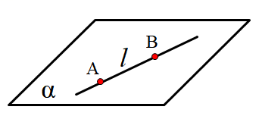
新知讲解
平面基本事实2：如果一条直线上的两个点在一个平面内，那么这条直线在这个平面内.符号语言：A∈l，B∈l，且A∈α，B∈α⇒l⊂α.如图所示.
注：①如果直线上所有的点都在平面α内，就说直线在平面内，记作 ,否则就说直线不在平面内，记作 .
②直线在平面内的充要条件：若直线上所有点在平面内，则直线在平面内.

Slide 11
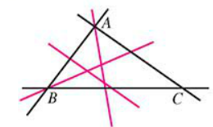
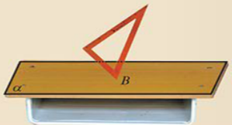
(3)我们知道，平面具有“平”和“无限延展”的特征，而基本事实2反映了直线与平面的位置关系，我们能不能利用这种关系，利用直线的“直”和“无限延伸”刻画平面的这两个特征？
如图，由基本事实1，给定不共线的三点A,B,C,它们可以确定一个平面ABC，连接AB,BC,CA,由基本事实2，这三条直线都在平面ABC内，进而连接这三条直线上任意两点所得直线也都在平面ABC内，所有这些直线可以编织成一个“直线网”，这个“直线网”可以铺满平面ABC，组成“直线网”的直线的“直”和向各个方向无限延伸，说明了平面的“平”和“无限延展”
(4)如图，把三角尺的一个角立在课桌面上，三角尺所在平面与课桌面所在平面是否相交于一点B？为什么？

Slide 12
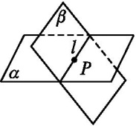
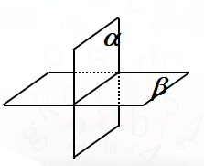
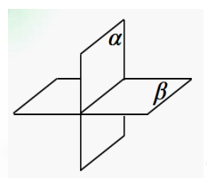
平面基本事实3：如果两个不重合的平面有一个公共点，那么它们有且只有一条过该点的公共直线.符号语言： 且 且 ,如图所示.
新知讲解
注：1.若两个不重合的平面有一个公共点，则必有另一个公共点，这两点确定的直线即为这两个平面的公共直线（既是交线）；
2.若两个不重合平面有n(n≥2)个公共点,则这n个点共线,其直线为两平面的公共直线；
3.若点P是两个不重合平面的公共点，则p点在两个平面的公共直线；
4.两个相交平面的画法：如图，如果一个平面的一部分被另一个平面挡住，通常把被挡住的部分画成虚线或不画，这样可使画出的图形立体感更强.

Slide 13
练一练
下列命题正确的是（ ）
A.经过三点确定一个平面
B.经过一条直线和一个点确定一个平面
C.两两相交且不共点的三条直线确定一个平面
D.四边形确定一个平面
C

Slide 14

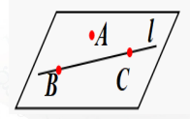
任务2：根据平面的基本事实，探究平面的其他性质.
推论1.经过一条直线和这条直线外一点，有且只有一个平面.
推论2.经过两条相交直线，有且只有一个平面.
推论3.经过两条平行直线，有且只有一个平面.
思考：如何利用平面基本事实证明以上3个推论？
推论1的证明：如图，设点A是直线l外一点，在直线a上任取两点B、C，则由基本事实一，经过A、B、C三点确定一个平面α，再由基本事实二。直线l也在平面α内，因此平面α经过直线l和点A.即一条直线和这条直线外一点确定一个平面.（推论2、3略）

Slide 15
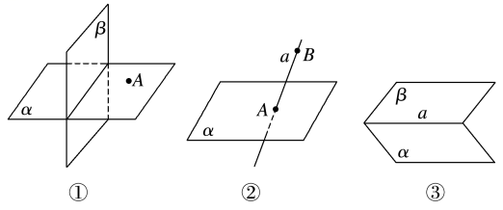
练一练
用符号表示下列语句，并画出图形.
（1）点A在平面α内但在平面β外；
（2）直线a经过平面α内一点A，α外一点B；
（3）直线a在平面α内，也在平面β内；
（1） (如图①)
（2） (如图②)
（3）α∩β＝a(如图③)

Slide 16
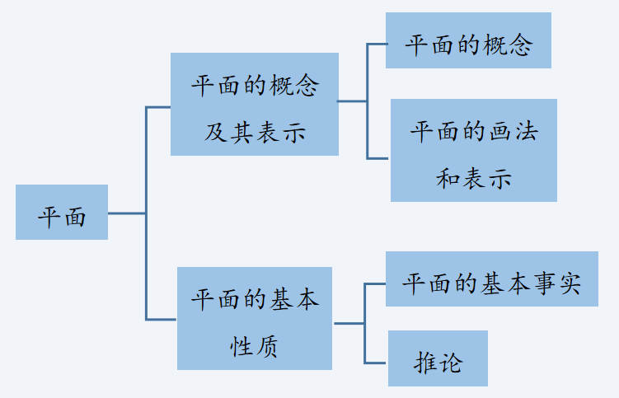
任务：根据下列关于平面的关键词，构建知识导图.
“概念”、“画法”、“基本事实”、“推论”

